Slide 1
Linguagem Orientada a Objetos Professor: Simone Tatiane do Canto
Encontro : 02
Objetivos da aula
Introdução a aplicações orientadas a objetos

Slide 2
Plano de ensino
Unidade 1 Conceitos do desenvolvimento orientação a objetos
Seção 1 Conceitos básicos de orientação a objetos em programação.
Unidade 2 Estruturas do desenvolvimento orientato a objetos
Unidade 3 Desenvolvimento de classes abstratas, exceções e interfaces orientada a objetos
Seção 1 Tratamento de exceções e uso de classes abstratas
Unidade 4 Aplicações orientada a objetos
Seção 3 Uma visão de game em programação orientada a objeto
Seção 2 Estruturas de decisão, controle e repetição
Seção 3 Reutilização de classes
Seção 2 Definição e uso de interfaces
Seção 3 Desenvolvimento de interfaces gráficas
Seção 1 Arrays e strings
Seção 2 Banco de dados relacional e NoSQL
Seção 3 Programação em JAVA usando THREADS
Seção 1 Construtores de sobrecarga
Seção 2 Introdução a aplicações orientadas a objetos

Slide 3

INTRODUÇÃO
O software Alice é uma ferramenta de desenvolvimento virtual que possui um grande potencial para a programação, em especial para o desenvolvimento do raciocínio lógico e da estrutura de algoritmos. Isso por que, para criar animações e pequenos jogos o desenvolvedor não precisa conhecer uma linguagem específica de programação, basta utilizar as estruturas pré-existentes, arrastar ícones e estruturar o algoritmo previamente elaborado.

Slide 4
A linguagem utilizada pelo Alice é similar as linguagens Java e C++ assim, sem perceber o aluno começa a desenvolver conceitos da programação de uma forma lúdica e interativa, uma vez que é possível executar a animação durante todo o processo de criação, assim tendo uma visão clara do efeito que cada nova operação incluída produz na animação.

Slide 5
INSTALAÇÃO
Alice é um software de código livre, sendo assim, não é necessário adquirir licenças de uso para sua instalação e utilização. É possível baixá-lo sem custo algum no site mantido por seus desenvolvedores.
Para fazer o download, digite na barra de endereços de seu navegador: http://www.alice.org/.

Slide 6
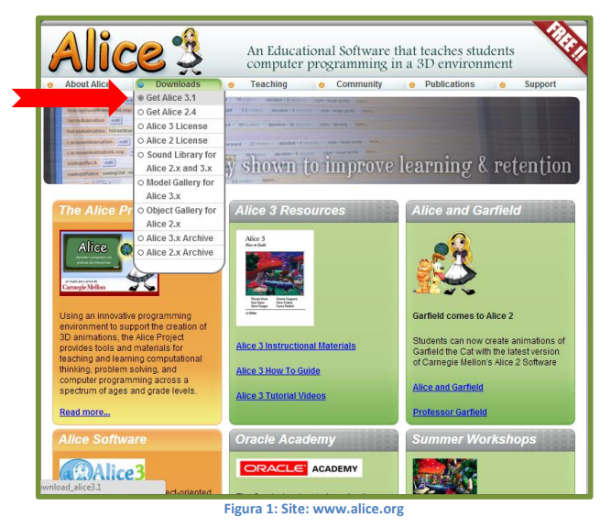

Slide 7
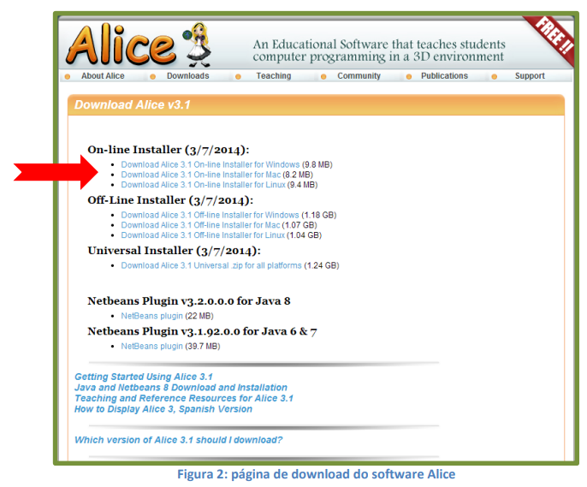
Posicione o mouse no link de downloads, na parte superior da tela, conforme mostra a seta vermelha na figura acima e selecione a opção Get Alice 3.1.

Slide 8
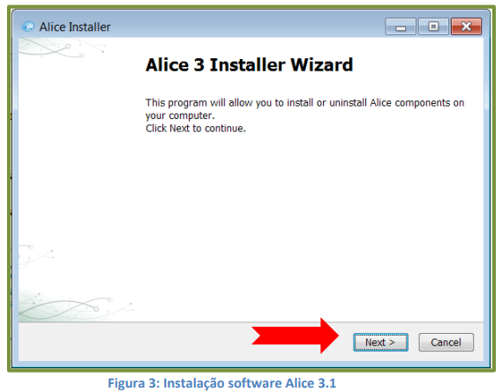
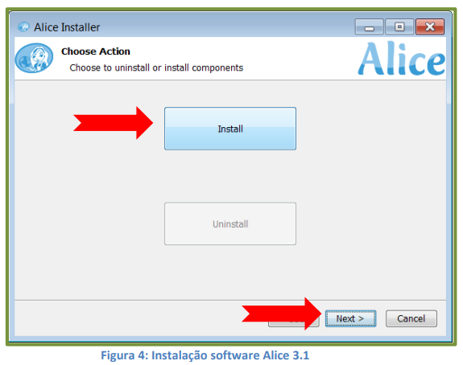
Faça o download do software Alice 3.1 de acordo com seu sistema operacional: Windows, Mac ou Linux, conforme aparece na figura acima e proceda com a instalação de acordo com que apontam as setas nas imagens abaixo:

Slide 9
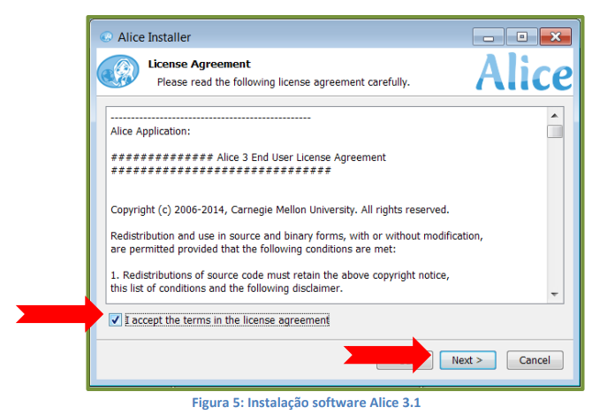
Marque que indica o aceite dos termos de uso do programa: “I accept the terms in the license agrément” e clique em “next”, conforme mostra a figura 5.

Slide 10
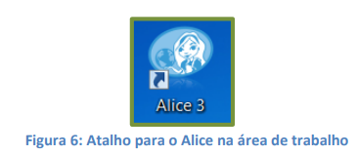
Após a instalação o software criará automaticamente um atalho em sua área de trabalho para acesso ao Alice, com o seguinte ícone:

Slide 11
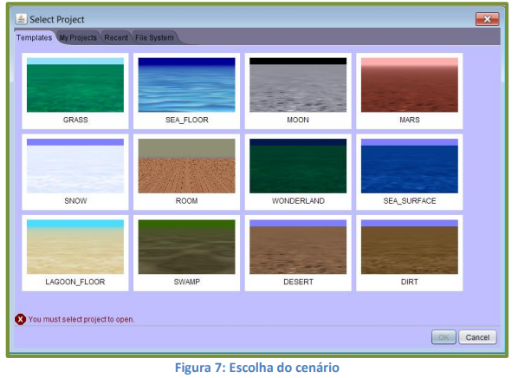
CONHECENDO O SISTEMA
Iniciando um novo projeto, a primeira ação é escolher o cenário em que a animação se desenvolverá. Veja a figura abaixo:

Slide 12
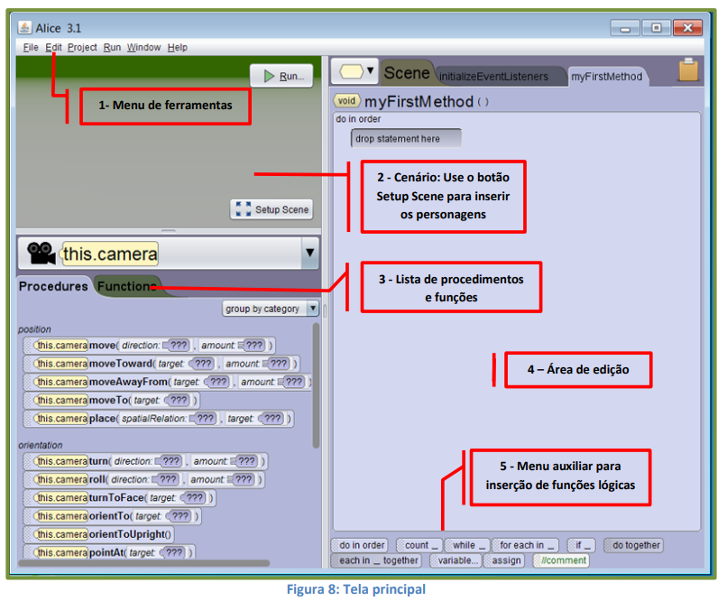
Após escolher o cenário, você terá a seguinte tela:
Essa é a tela de edição principal do Alice. Ela se divide em 5 partes:
Ferramentas, no topo da janela;
Cenário, no topo da tela à esquerda;
Lista de procedimentos e funções, à esquerda;
Área de Edição, à direita da Área de Detalhes;
Menu de Funções Lógicas, na parte inferior da tela.

Slide 13
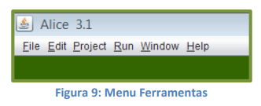
Menu Ferramentas:
O Menu de ferramentas se divide em 6 opções

Slide 14
1- File (Arquivo): trás opções para trabalhar com o arquivo que está sendo executado, bem como para a criação de novos arquivos, abertura de arquivos salvos anteriormente e exportação da animação para plataforma de vídeos, como por exemplo, o canal youtube.
2- Edit (Edição): Trás opções para edição do arquivo em que está trabalhando;
3- Project (Projeto): trás informações sobre o projeto que está sendo executado, como estatísticas e ferramentas para encontrar textos e funções;
4- Run (Executar): Opção para executar a animação. Essa opção também pode ser acessada em atalho através das teclas “ctrl+f5”;
5- Window (Janela): Opção que lhe permite editar a tela principal com algumas preferências, como por exemplo, exibir o código Java, ao lado da tela de edição;
6- Help (ajuda): Opção para acessar o tutorial do sistema e buscar ajuda para qualquer opção do software.

Slide 15
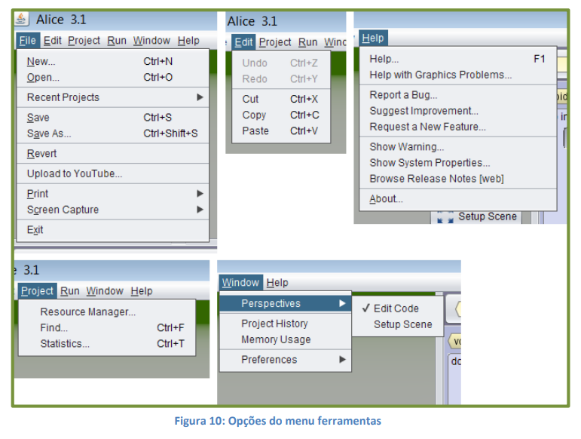

Slide 16
Cenário
Para iniciar a edição das animações é importante configurar o cenário em que elas acontecerão e incluir os personagens da animação. É no cenário que as animações acontecem, nele você verificará cada detalha incluído na animação e encontrará:
1- Menu para inclusão dos objetos (objetos e personagens que comporão a animação);
2- Setas de navegação para deslocar-se dentro do ambiente;
3- Cenário escolhido ao iniciar o sistema;
4- Menu para edição dos objetos e personagens: Neste espaço você pode definir os tamanhos dos objetos a localização inicial do objeto dentro do cenário, a posição a rotação dos objetos, entre outras opções;
5- Edit Code: Botão para voltar a tela de edição.

Slide 17
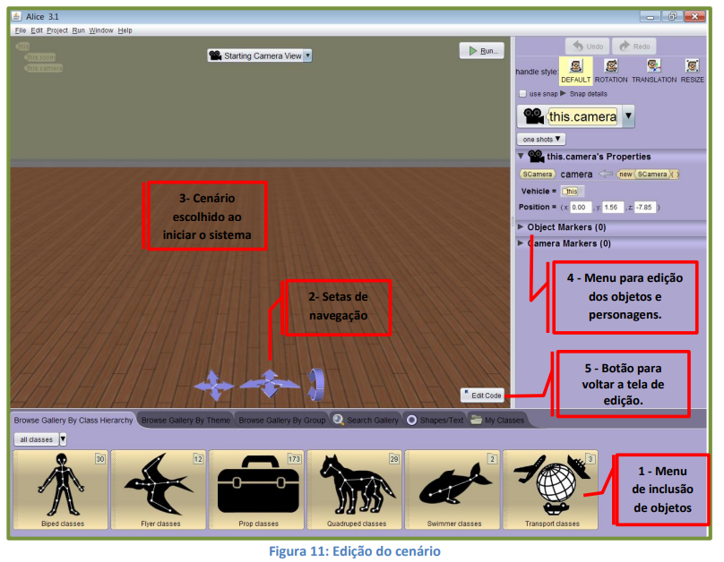
Ao clicar no botão “setap Scene” você encontra a tela de edição do cenário:

Slide 18
Lista de Procedimentos e Funções
Esse menu, localizado à esquerda da tela de edição principal, possui duas abas: Procedimentos e Funções.
A aba de procedimentos trás uma lista de processos que podem ser executados na animação, tais como: diálogos, pensamentos, textos informativos, locomoção dos personagens, etc. Para incluir um procedimento à animação, basta clicar sobre o procedimento escolhido e arrastá-lo para a área de edição. Então, na área de edição você configurará o procedimento da forma que quiser.
Já a aba de funções possui uma lista de funções a serem executadas pelos objetos da animação e nas quais o usuário começa a ter contato com a linguagem de programação. Para utilizar qualquer função pré-existente no sistema, basta clicar sobre a mesma e arrastá-la para a tela de edição. Conheça as abas:

Slide 19
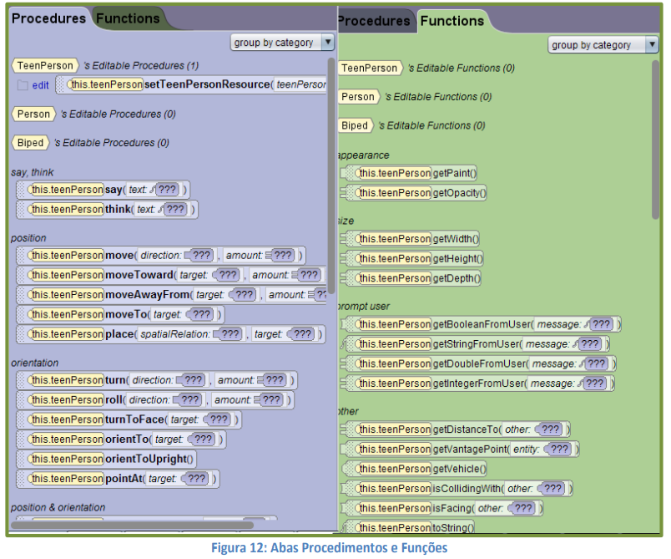

Slide 20
Área de edição
Nessa área, você configurará toda a animação. Nela você editará os textos dos diálogos dos personagens, a movimentação dos personagens e dos objetos, as funções lógicas, os áudios e vídeos que desejar inserir e toda a animação propriamente dita. Para isso, basta clicar em qualquer uma das funções, procedimentos ou opções existentes nos demais menus e arrastá-los para a área de edição.

Slide 21
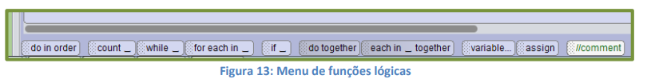
Menu Funções Lógicas
Este menu, localizado na parte inferior da tela, trabalha com funções préexistentes, configuradas nas linguagens de programação Java e C++. Através dele é possível criar variáveis, incluir condições “IF e Else” (verdadeiro ou falso), processos de repetição, com condições de parada, conhecidos na área da programação como laços, criar pequenos programas de cálculos, configurar interações com o usuário, entre outros.

Slide 22
CRIANDO ANIMAÇÕES NO ALICE 3.1
Agora vamos aprender a criar animações e editar códigos de programação através do Alice 3.1.
Antes de iniciar qualquer projeto de animação é importante que você defina o roteiro que a animação deverá percorrer e tenha definido claramente o objetivo do seu projeto.

Slide 23
Roteiro
Teremos um cenário de um quarto, com uma mesa, uma cadeira, duas estantes com livros, e um personagem, preferencialmente humano. Nosso personagem se comunicará com o ouvinte e o convidará para brincar de calcular o fatorial de qualquer número de um a nove.
Então, neste desafio, além de criar o cenário, incluir os objetos e colocar todos os procedimentos para que nosso personagem se comunique com o ouvinte, teremos que criar um programa que calcule automaticamente o fatorial de um número qualquer.

Slide 24
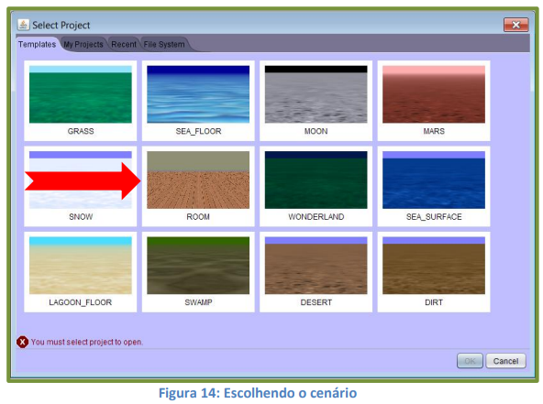
Após dar um duplo clique no ícone de atalho do Alice 3.1 na área de trabalho, escolha o cenário para iniciar a animação:

Slide 25
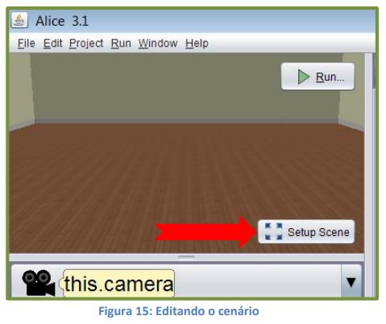
Seguindo nosso roteiro, vamos escolher um cenário em que possamos montar a cena descrita acima.
Na página de edição principal, clique no botão “Setup Scene”, presente no cenário no canto esquerdo superior da tela, para ir até a tela de edição do cenário:

Slide 26
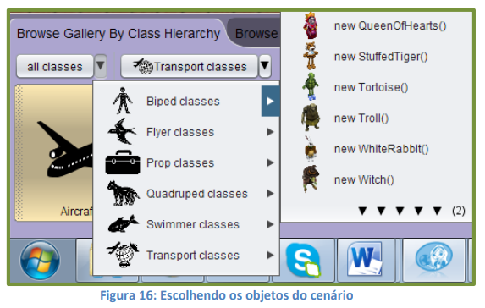
Então, na tela de edição do cenário, inclua os itens listados em nosso roteiro: - Mesa; - Cadeira; - Estante com livros; - Personagem humano.
Você precisará incluir cada item de uma vez e editar as configurações dos mesmos, como posição e tamanho. Veja:
Através do botão “All classes”, você escolhe as categorias de objetos e verifica quais a opções disponíveis.
Cada objeto possui uma configuração específica, por exemplo, quando escolhemos um objeto humano, podemos configurar a idade, a cor dos cabelos, dos olhos, a roupa, o gênero (feminino ou masculino), o estilo de personagem, etc.

Slide 27
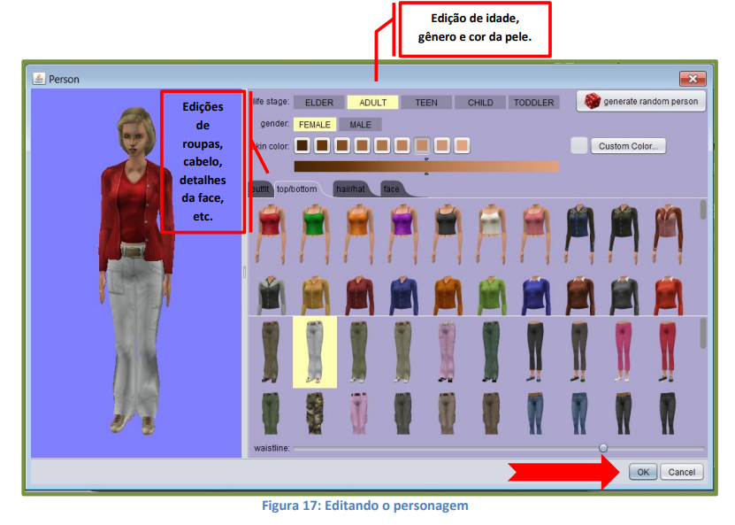

Slide 28
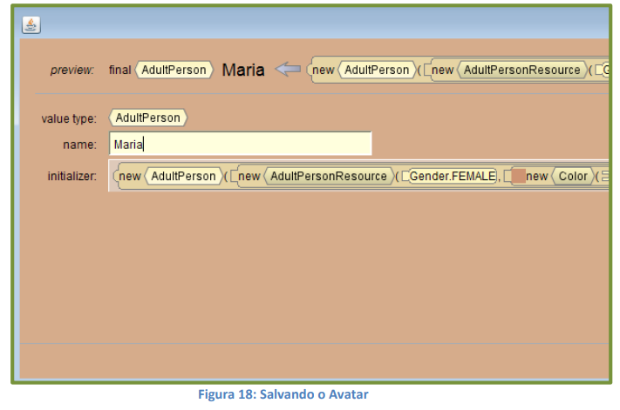
Após terminar a edição, clique em Ok, no canto inferior direito da tela, conforme indica a seta vermelha acima e, assim o sistema salvará seu avatar. Neste caso, chamaremos nosso personagem de Maria. Veja:

Slide 29
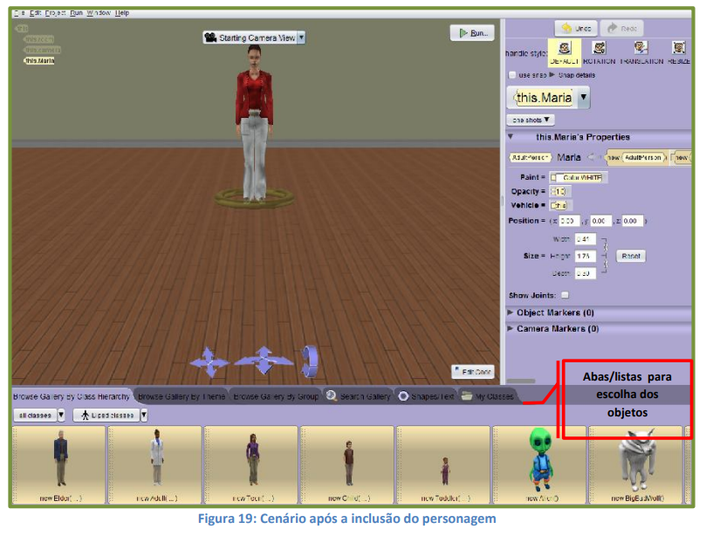
Veja agora como fica nosso cenário após a inclusão do personagem:

Slide 30
Agora, inclua os demais objetos do nosso roteiro: mesa, cadeira e estante com livros. Note que existem várias abas na parte inferior do cenário, conforme mostra o quadro de informações (vermelho) na imagem 19.
Estas abas possuem listas de categorias de objetos variados, com temas também variados. Navegue por estas abas, conheça as opções disponíveis e quando encontrar os objetos escolhidos, faça a inclusão da mesma forma que incluiu nosso avatar.

Slide 31
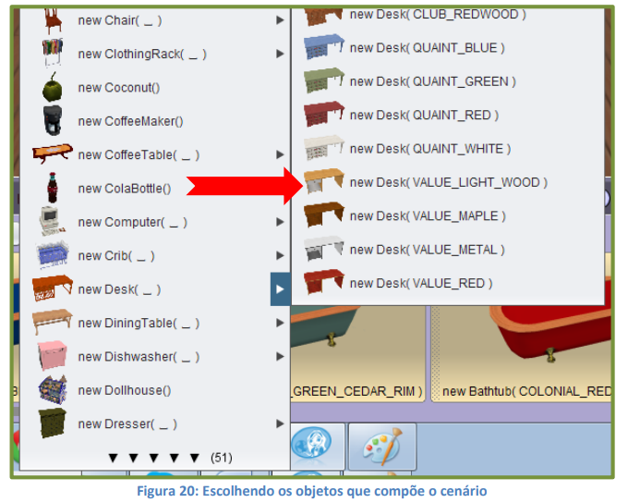

Slide 32
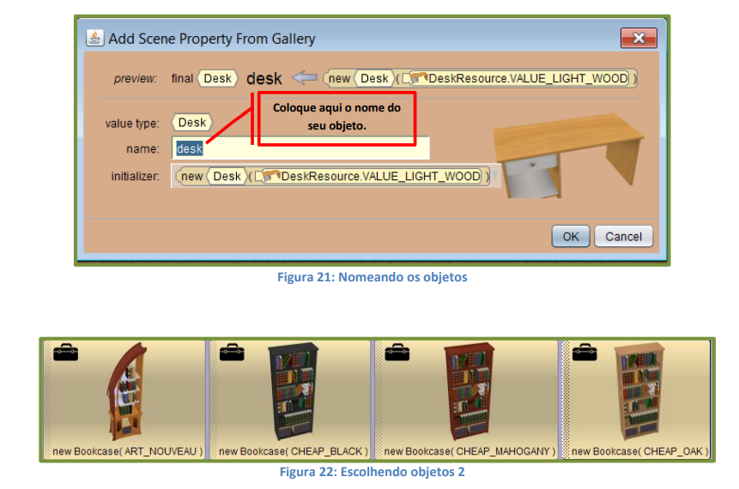

Slide 33
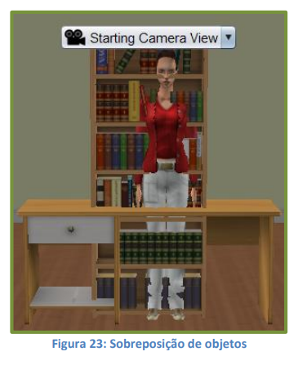
Você notará que todos os objetos que incluirmos aparecerão no meio do nosso cenário, um sobreposto ao outro. Veja:

Slide 34
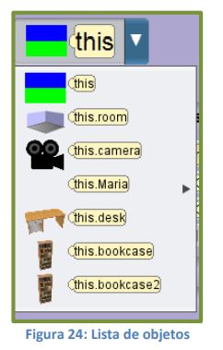
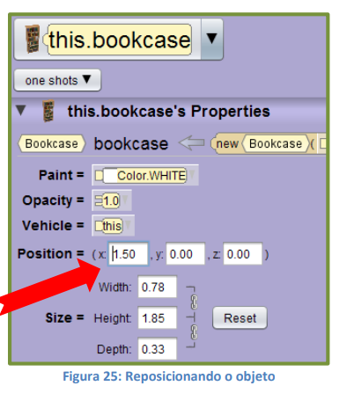
Note também, que os objetos que estamos incluindo vão aparecer em uma lista, na lateral direita da sua tela, veja:
Para ajustar a posição de cada objeto no cenário, você precisa primeiro, selecionar o objeto que deseja reposicionar e indicar a posição em que gostaria que ele ficasse através dos comandos de posição (X, Y, Z). Neste exemplo, vamos reposicionar uma das nossas estantes de livros.

Slide 35
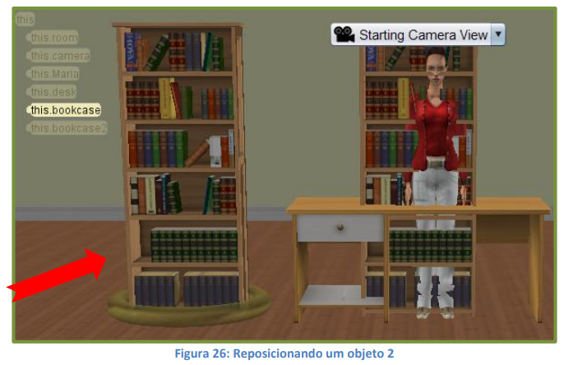
Ao redimensionar a nossa estante 1.5 na direção X, ela ficará dessa forma no cenário:
Perceba que ela se moveu para a esquerda da tela. Então, agora, utilize essa ferramenta, reposicionando cada um dos nossos objetos até obter um cenário agradável para a criação da nossa animação.

Slide 36
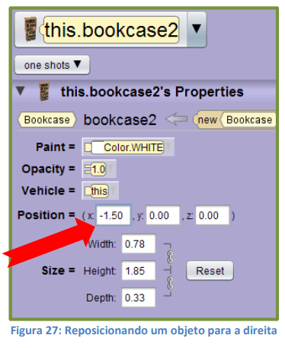
Para que você consiga mover um objeto para a direita, utilize o mesmo campo (X), porém com números negativos, por exemplo: 1.5, conforme mostra a sequência de figuras abaixo:

Slide 37
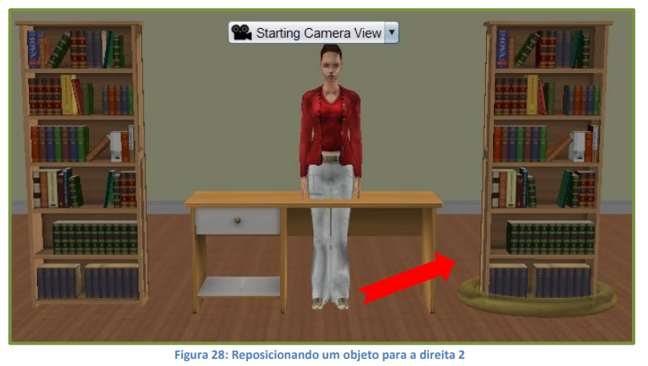

Slide 38
Da mesma forma, para leva-lo para cima ou para baixo, utilize o campo Y com números positivos para jogá-lo para cima e negativos para baixo. E, para aumentar ou diminuir a profundidade, a distância do objeto, utilize o campo Z.
Após reposicionar todos os objetos, é hora de voltar para a tela de edição principal para iniciarmos a nossa programação. Veja o cenário como ficou:

Slide 39
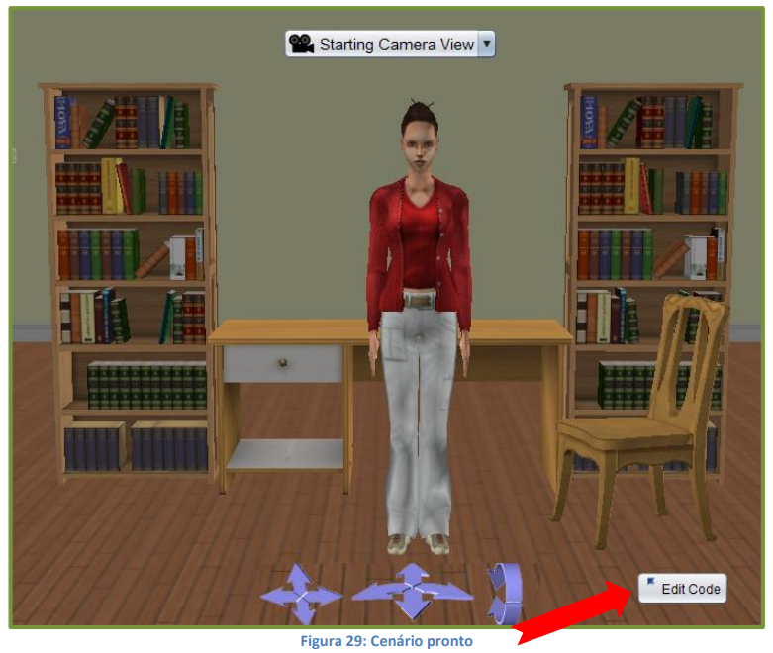

Slide 40
Para voltarmos para a tela de edição principal, basta clicar no botão “Edit Code”, no canto inferior direito da tela, conforma mostra a figura 29. Na tela de edição principal, para começarmos a programar nossa animação é preciso escolher qual objeto terá a primeira ação.
No caso do nosso exemplo, trabalharemos com a Maria, nosso avatar. A primeira ação será fazer com que nosso avatar comprimente o ouvinte e o convide para brincar de descobrir o fatorial.
Para isso, na lista de procedimentos e funções, clique na seta “This”, para ver a lista de objetos existentes no cenário e escolha o avatar. Isso indica que a ação que você programar será executada pelo avatar. Veja as imagens seguintes:

Slide 41
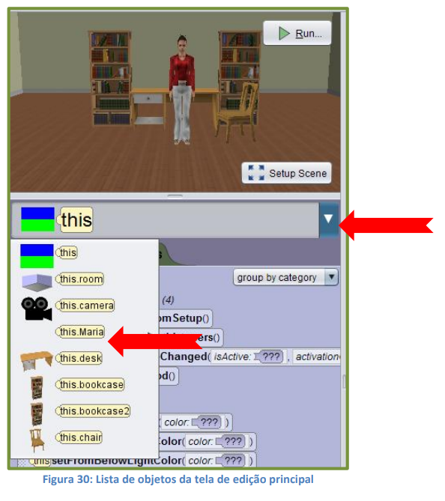

Slide 42
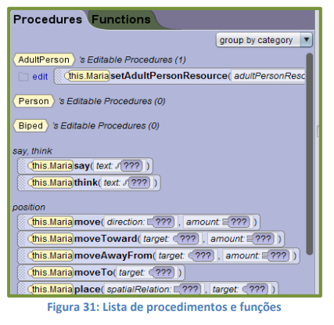
Ao selecionar o objeto, você terá na lista de procedimentos e funções várias opções, como incluir mensagens de diálogo, incluir áudio, movimentar o objeto, etc. veja algumas opções:

Slide 43
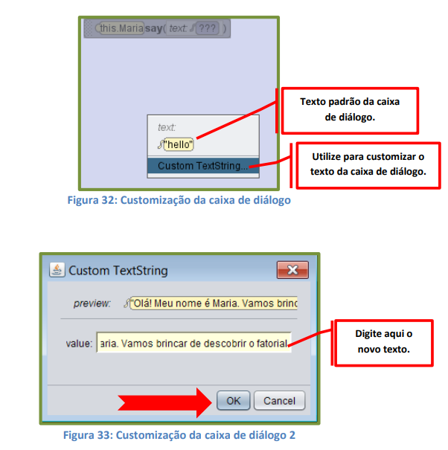
Para utilizar essas opções, basta clicar sobre a opção desejada e arrastá-la para a área de edição. Neste exemplo, vamos incluir uma caixa de diálogo.

Slide 44
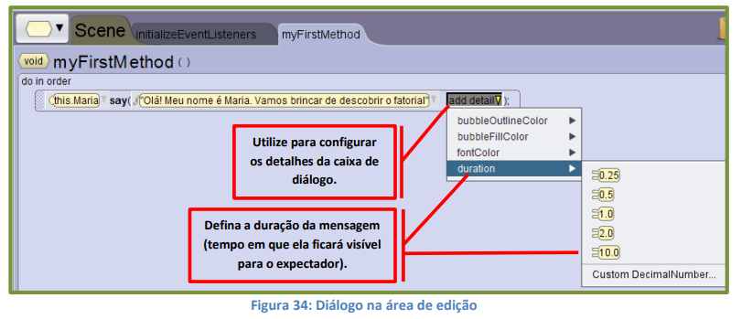
Na área de edição, esse diálogo aparecerá da seguinte forma:

Slide 45
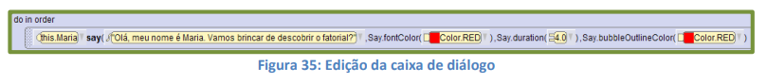
Perceba o botão que aparece ao final da descrição da caixa de diálogo.
Através dele você fará configurações importantes na caixa de diálogo, como por exemplo, especificar o tempo de duração (tempo em que a mensagem ficará visível para o expectador), cores das letras, cor do fundo da mensagem, cores e espessura da caixa de diálogo, entre outras.
Cada detalhe adicionado ficará visível na frente do diálogo podendo ser alterado ou excluído a qualquer momento. Veja como essa edição aparece na lista:

Slide 46
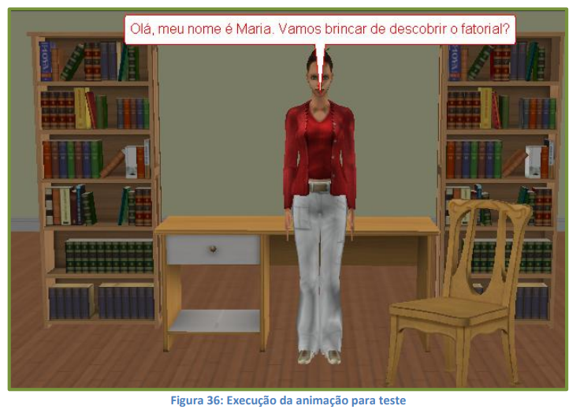
Para testar essa edição, clique no botão Run , disponível no cenário, no canto esquerdo superior da tela. Veja como ficou:

Slide 47
A sugestão aqui é que você brinque, utilize todas as opções de edição e de procedimentos existentes para que conheça a ferramenta.
Altere os tempos de exibição, mude a cor das caixas de diálogo, mude a posição dos objetos disponíveis no cenário, pois só utilizando todas as ferramentas é que você realmente terá o domínio do software e poderá aproveitá-lo de maneira eficiente em seus projetos.

Slide 48
Entrega
simone.canto@cogna.com.br

Slide 49
Objetivos da Aula
Introdução as ferramentas de programação orientadas a objetos. Adicionar e posicionar objetos.
Procedimentos e argumentos.
Funções e estruturas de controles.

